Slide 1
微處理機系統 &微處理機系統實習

Slide 2
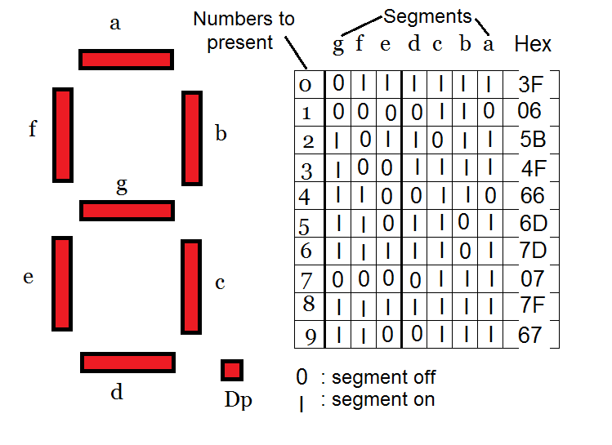
7-segment LED

Slide 4
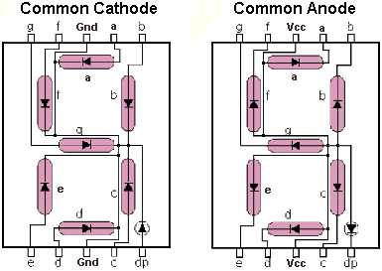

Slide 5
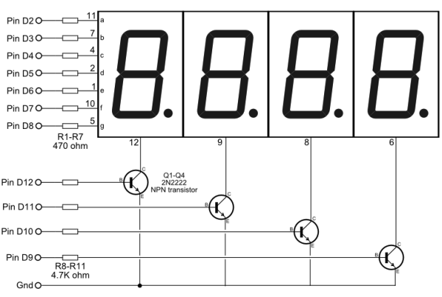

Slide 6
CloseSevenSegment();
關閉所有LED
ShowSevenSegment(a,b);
於第a個顯示器顯示數字b
其中b的資料類型為：uint32_t
CLK_SysTickDelay(c);
系統延遲c us秒

Slide 7
int main(void)
{
uint8_t i = 0;
uint8_t j = 5;
SYS_Init();
OpenSevenSegment();
CloseSevenSegment();
ShowSevenSegment(i,j);
CLK_SysTickDelay(1000000);
ShowSevenSegment(0,6);
CloseSevenSegment();
}
“看到”什麼?

Slide 8
int main(void)
{
uint8_t i = 0;
uint8_t j = 5;
SYS_Init();
OpenSevenSegment();
CloseSevenSegment();
ShowSevenSegment(i,j);
CLK_SysTickDelay(1000000);
ShowSevenSegment(0,6);
CLK_SysTickDelay(1000000);
CloseSevenSegment();
}
“看到”什麼?

Slide 9
實作
試著讓最右邊的顯示器依序顯示0到9，下一輪仍是0到9，並利用四顆獨立LED顯示二進位制
例如：0（全不亮/NNNN）、1（NNNY）、2（NNYN）……
試著讓四個顯示器成為一組顯示器，以依序顯示0到9999，下一輪仍是0到9999
可減少系統延遲秒數，讓顯示進位加快，例如： CLK_SysTickDelay(5000)

